Slide 1
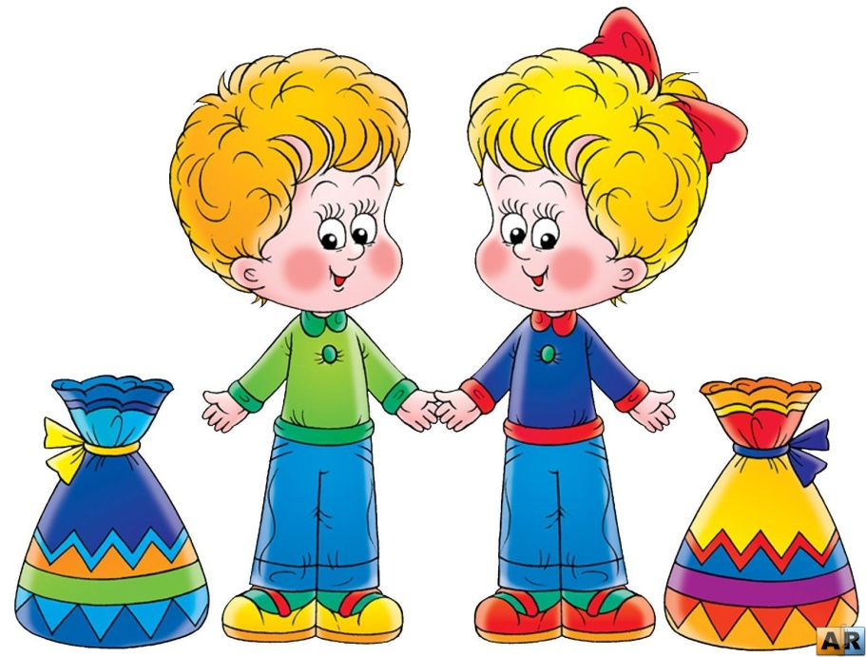
Возрастные особенности детей младшего дошкольного возраста. Кризис 3-х лет.
Муниципальное бюджетное дошкольное образовательное учреждение детский сад «Берёзка»
Подготовила :
педагог – психолог МБДОУ Сорокина Е.И.

Slide 2
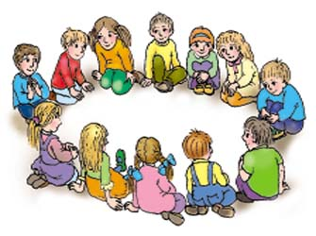
«Дети должны жить в мире красоты, игры, сказки, музыки, рисунка, фантазии, творчества».
В. А. Сухомлинский

Slide 3
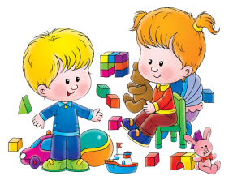
Возрастные особенности детей 3-4 лет
Ведущая потребность - потребность в общении, уважении и признании.
Ведущий вид деятельности – игра.
Происходит формирование «противо-воли»;
Проявление осознания себя как отдельного человека;
Возникает насущная потребность в общении со сверстниками;
Игра становится коллективной.

Slide 4
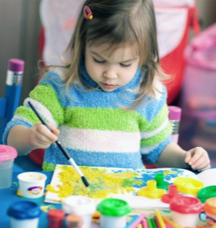
Возрастные особенности детей 3-4 лет
Развитие психических процессов
Ведущая познавательная функция – восприятие.
Новообразования:
усвоение первичных нравственных норм.
самооценка.
появление элементов партнерского общения.

Slide 5
- С терпением и пониманием относиться к проявлениям «противо-воли» ребенка. - Разбирать вместе с ребенком ситуации возникновения конфликтов в детском саду или на детской площадке. - Бережно обращаться с чувствами ребенка. - Продолжать активно развивать координацию движений (учить прыгать, стоять на одной ноге, играть с мячом), мелкую моторику (этому способствуют занятия лепкой, различные шнуровки, складывание пирамидок). - Осознавать, что речевые обороты и запас слов будут формироваться у него главным образом из той речи, которую он слышит в семье.
Родителям важно:

Slide 6
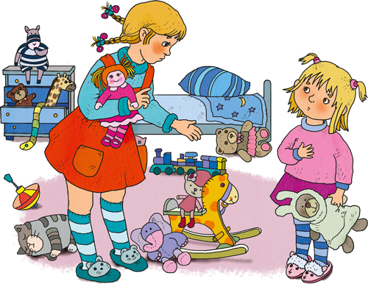
Кризис трёх лет
Проявления:
Негативизм;
Упрямство и строптивость;
Своеволие;
Обесценивание;
Протест-бунт и деспотизм.

Slide 7
Как помочь ребёнку:
Постарайтесь увидеть положительные стороны проявлений кризиса;
Продумайте стратегию поведения по отношению к ребёнку;
Будьте настойчивы и последовательны;
Не пытайтесь в это время что-либо внушить ребёнку.

Slide 8
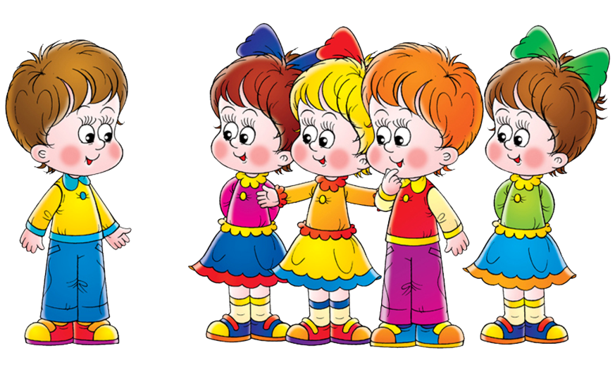
Возрастные особенности детей 4-5 лет
Ведущая потребность - познавательная активность.
Ведущий вид деятельности – сюжетно-ролевая игра.
Стремление к самостоятельности;
Этические представления;
Творческие потребности;
Страхи;
Отношения со сверстниками;
Активная любознательность.

Slide 9
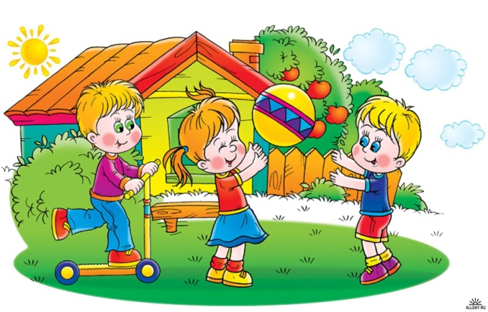
Возрастные особенности детей 4-5 лет
Развитие психических процессов
Ведущая познавательная функция – наглядно-образное мышление.
Новообразования:
Контролирующая функция речи.
Появление элементов творческого воображения в сюжетно-роле­вой игре.
Появление элементов произвольности.
Появление внеситуативно-личностной формы общения с взрослым.

Slide 10
- Понять, каковы в вашей семье правила и законы, которые ребёнку не позволено нарушать. - По возможности вместо запретов предлагать альтернативы. - Говорить ребёнку о своих чувствах. - Не перегружать совесть ребёнка. - Предоставлять ребёнку возможность для проявления его творчества и самовыражения. - Обеспечить ребёнку возможность совместной игры с другими детьми. - Быть открытыми к вопросам ребёнка.
Родителям важно:

Slide 11
БЛАГОДАРЮ ЗА ВНИМАНИЕ!!!

